Slide 1
STREDNÁ PRIEMYSELNÁ ŠKOLA TECHNICKÁ, HVIEZDOSLAVOVA 6, 052 01 SPIŠSKÁ NOVÁ VES
STRIHACIE A OHÝBACIE ZARIADENIE
Strojár Inovátor
2026 riešiteľ
Ján Katreniak
Spišská Nová Ves ročník štúdia: štvrtý

Slide 2
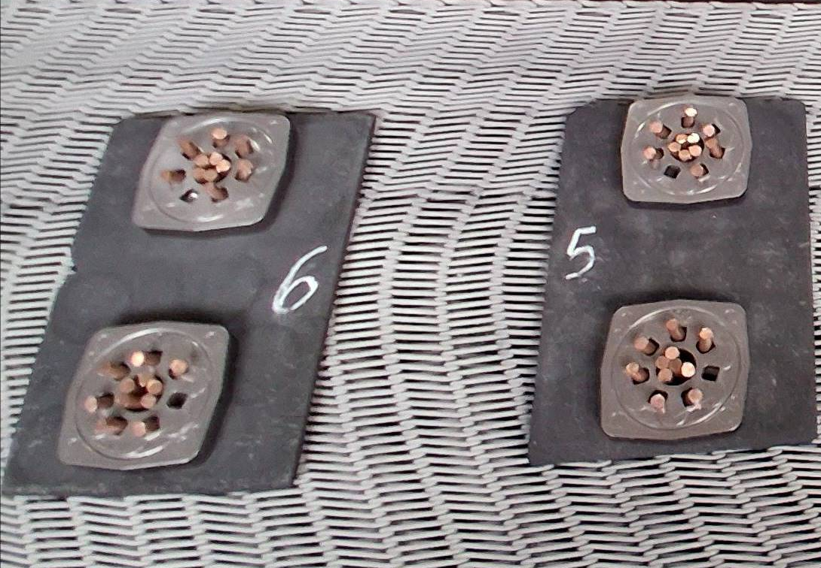
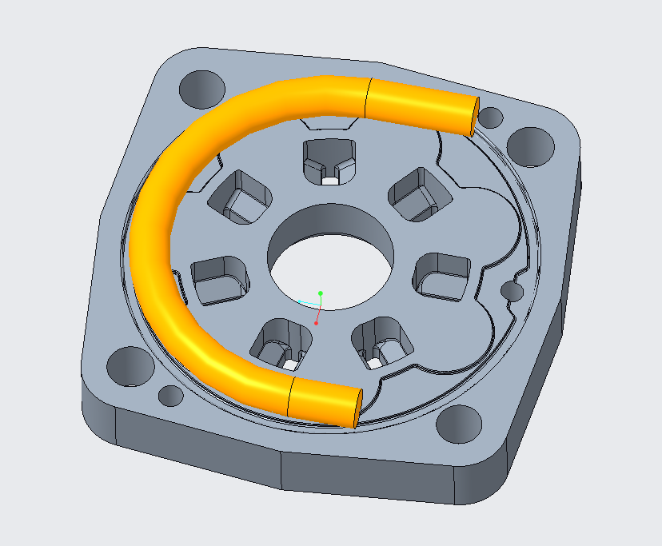
Cieľ práce
Cieľom predkladanej práce je navrhnúť a skonštruovať strihací a ohýbací prípravok na medený drôt hrúbky 9 mm, ktorý sa používa na infiltráciu dielov vyrobených technológiou práškovej metalurgie. V prototypovej fáze vývoja sa používa drôt manuálne sekaný na potrebnú hmotnosť. Navrhované riešenie má zabezpečiť sériovú prípravu drôtu na infiltráciu, ako aj možnosť zavedenia automatizácie pri nakladaní lisovaných dielov na spekaciu pásovú pec a medeného drôtu z podávača.
Obr. 1 Pôvodné prototypové riešenie
Obr. 2 Navrhované riešenie

Slide 3
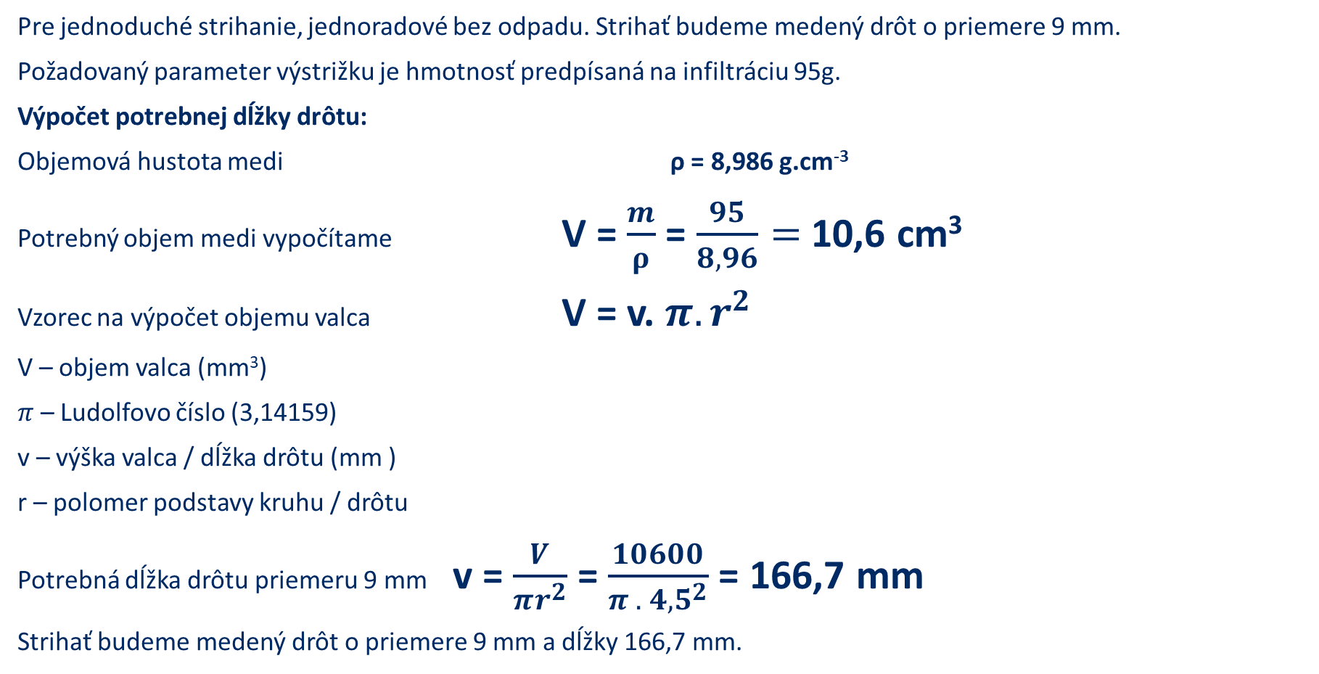
Nástrihový plán
Pre jednoduché strihanie, jednoradové bez odpadu. Strihať budeme medený drôt o priemere 9 mm.
Požadovaný parameter výstrižku je hmotnosť predpísaná na infiltráciu 95g.
Výpočet potrebnej dĺžky drôtu:
Objemová hustota medi ρ = 8,986 g.cm⁻³
Potrebný objem medi vypočítame V = $\frac{m}{ρ}$ = $\frac{95}{8,96}=$ 10,6 cm³
Vzorec na výpočet objemu valca V = v. $π.r^{2}$
V – objem valca (mm³)
$π$ – Ludolfovo číslo (3,14159)
v – výška valca / dĺžka drôtu (mm )
r – polomer podstavy kruhu / drôtu
Potrebná dĺžka drôtu priemeru 9 mm v = $\frac{V}{πr^{2}}$ = $\frac{10600}{π . {4,5}^{2}}$ = 166,7 mm
Strihať budeme medený drôt o priemere 9 mm a dĺžky 166,7 mm.

Slide 4
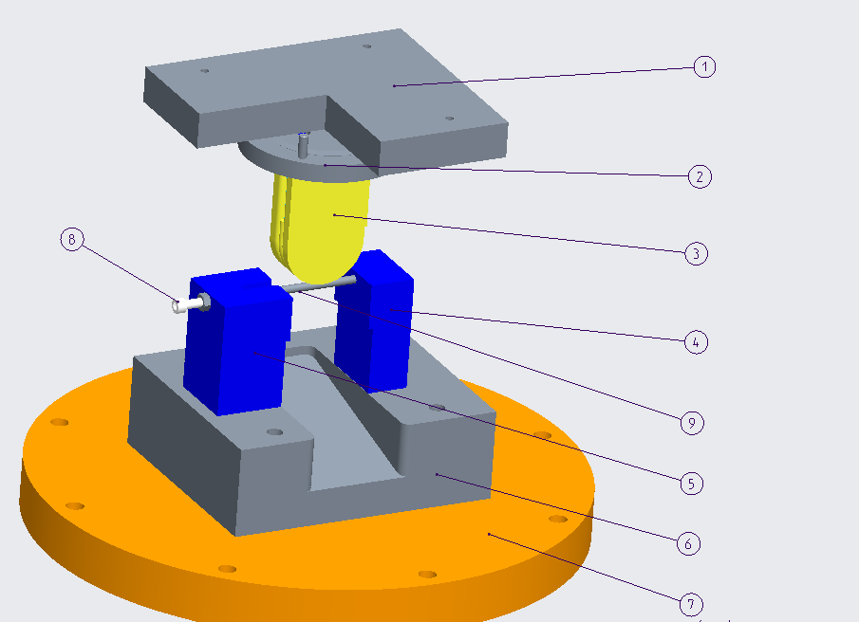
Mechanická zostava prípravku
horná upinacia doska
upínacia doska
strižník a ohybník
ohybnica1 a strižnica
ohybnica2
základova platna
dolná upinacia doska
nastavovacia skrutka
drôt

Slide 5
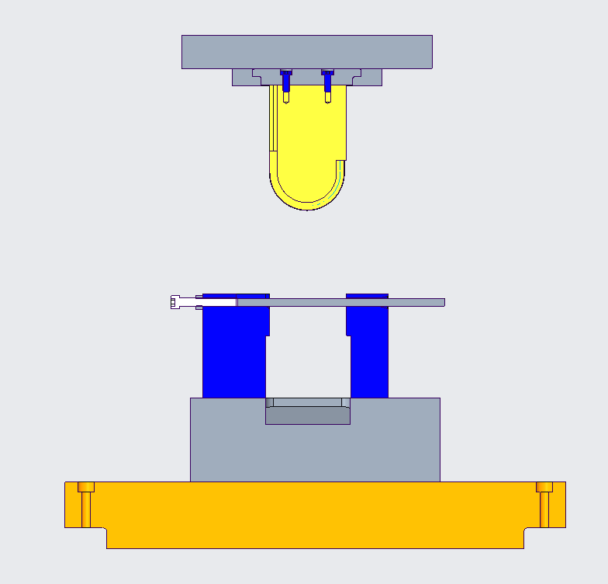
Návrh strihacieho a ohýbacieho prípravku
Pri návrhu a konštrukcii strihacieho a ohýbacieho prípravku sa vychádza z poznatkov a skúseností v oblasti konštruovania lisovacích a kalibrovacích nástrojov pre práškovú metalurgiu.
Tieto poznatky boli získané pri konzultáciách s technikom firmy Miba Sinter Slovakia Dolný Kubin.
Po získaní informácií sa pristúpilo k návrhu činných nástrojov, to sú tie ktoré sa priamo podieľajú na procese strihania a ohýbania drôtu.

Slide 6
Návrh nástrojov
Strižník a Ohýbník
Ohybnica1 a Strižnica
Ohybnica2
Nástroje navrhujeme vyrobiť z nástrojovej ocele 19 436 podľa STN 42 5516-66. Ide o oceľ s vysokou odolnosťou proti opotrebeniu pričom je rozmerovo stabilná po tepelnom spracovaní. Má dobré rezné vlastnosti a prekaliteľnosť. Je vhodná pre prácu za studena, hlavne nože na strihanie plechov.
Činnú časť strižníka a ohybníka navrhujeme zakaliť a popustiť na 56 – 58 HRc na zabezpečenie dobrej oteru vzdornosti a otláčaniu strižnej hrany.
Upínaciu časť strižníka a ohybníka (pätu nástroja) navrhujeme popustiť 53 – 55 HRc na zabezpečenie potrebnej húževnatosti pri prenose tlaku na nástroj.

Slide 7
Návrh montážnych prvkov nástroja
Základová platňa
Upínacia príruba
Montážne prvky nástroja navrhujeme vyrobiť z ocele 11 600 podľa STN 42 5510-63, čo je neušľachtilá konštrukčná oceľ obvyklej akosti s vyšším obsahom uhlíka. Je vhodná na strojné súčasti, namáhané staticky aj dynamicky ako aj súčasti vystavené veľkému tlaku ako sú napríklad objímky, matice, podpery atď.

Slide 8
Návrh prvkov pre montáž do lisu
Horná upínacia doska
Hornú upínaciu dosku navrhujeme vyrobiť z uhlíkovej nástrojovej ocele 19 133 podľa STN 42 5310.12 určenú pre prácu za studena a kaleniu s dobrou prekaliteľnosťou.
Na zabezpečenie správnej funkcie a montáže navrhujeme hornú upínaciu dosku kaliť a popustiť na 45 – 48 HRc. Spodnú časť prebrúsiť na zabezpečenie správnej montáže strižnice.
Dolná upínacia doska
Dolnú upínaciu dosku navrhujeme vyrobiť z ocele 11 600 podľa STN 42 5510-63, čo je neušľachtilá konštrukčná oceľ obvyklej akosti s vyšším obsahom uhlíka. Je vhodná na strojné súčasti namáhané staticky aj dynamicky a súčasti vystavené veľkému tlaku ako sú napríklad objímky, matice, podpery atď.

Slide 9
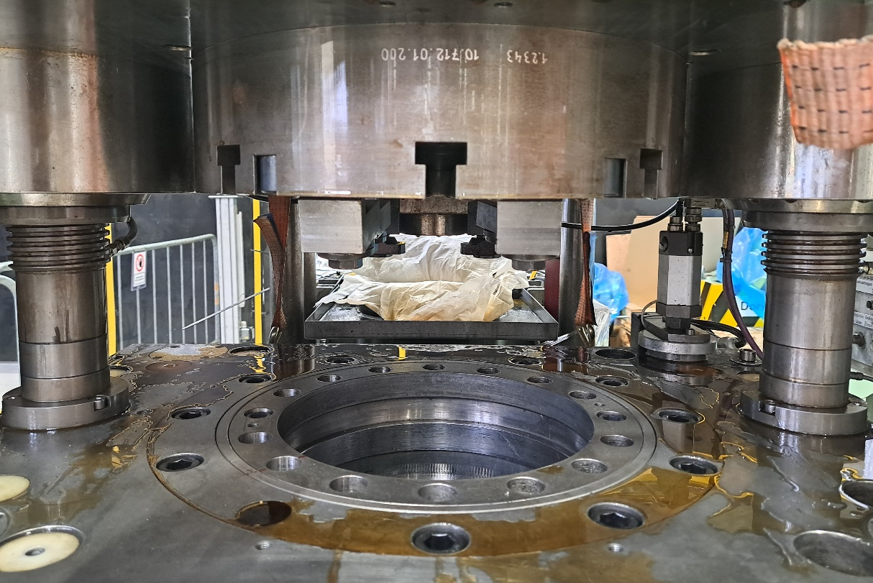
Mechanický lis TPA 15
Po konzultáciách s konštrukčnou kanceláriou a uvážení možností prevádzky, navrhujeme použiť na strihanie a ohýbanie predmetného dielu mechanický lis TPA 15, ktorý je k dispozícii v počte tri kusy v prípade potrebnej náhrady pri plánovaní výroby.
Technické údaje TPA 15/3
Max. sila strihania 150 kN
Max. sila vyhodenia 80 kN
Ma. pridržanie v strihacej polohe 50 kN
Pracovný zdvih hornej strižnice 100 mm
Rýchlosť pracovného zdvihu 18 – 50 ks/min.
Hnací motor P = 3 kW
n = 2895 1/min.

Slide 10
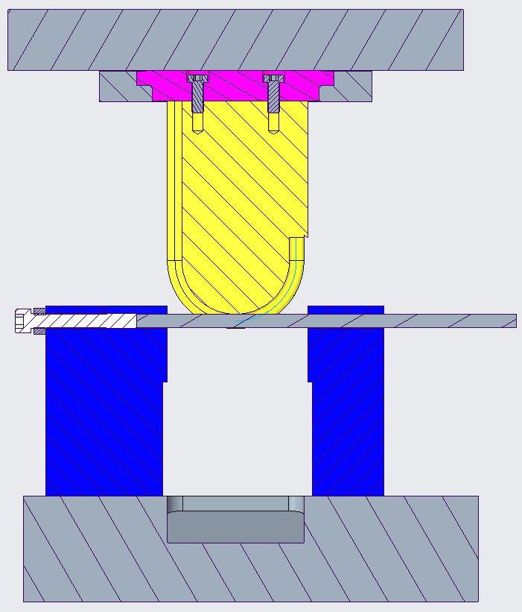
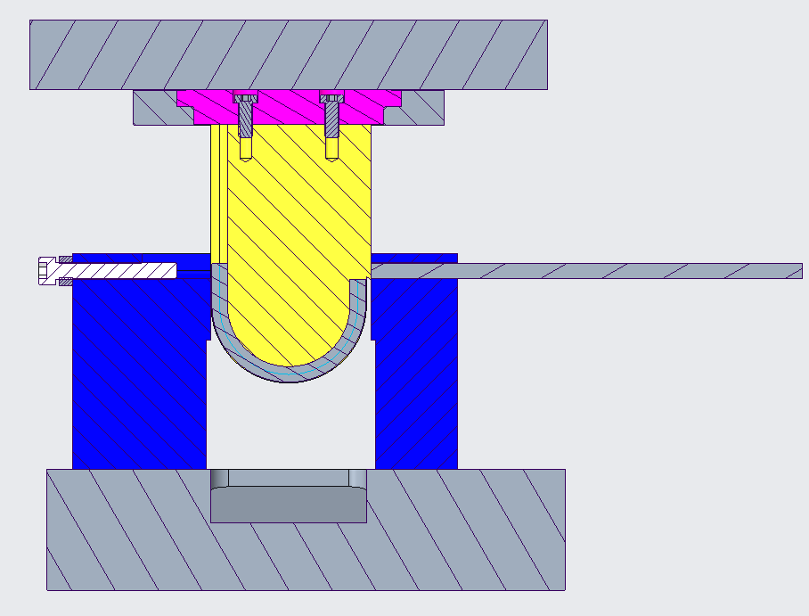
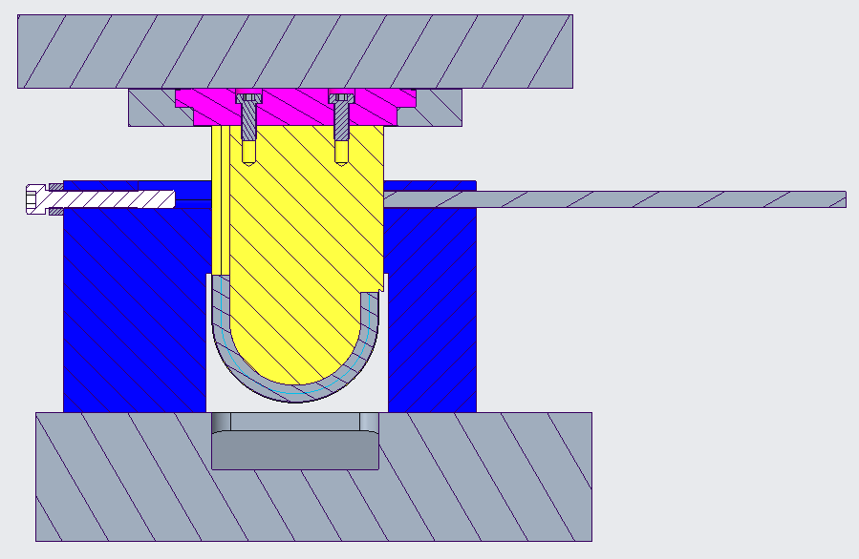
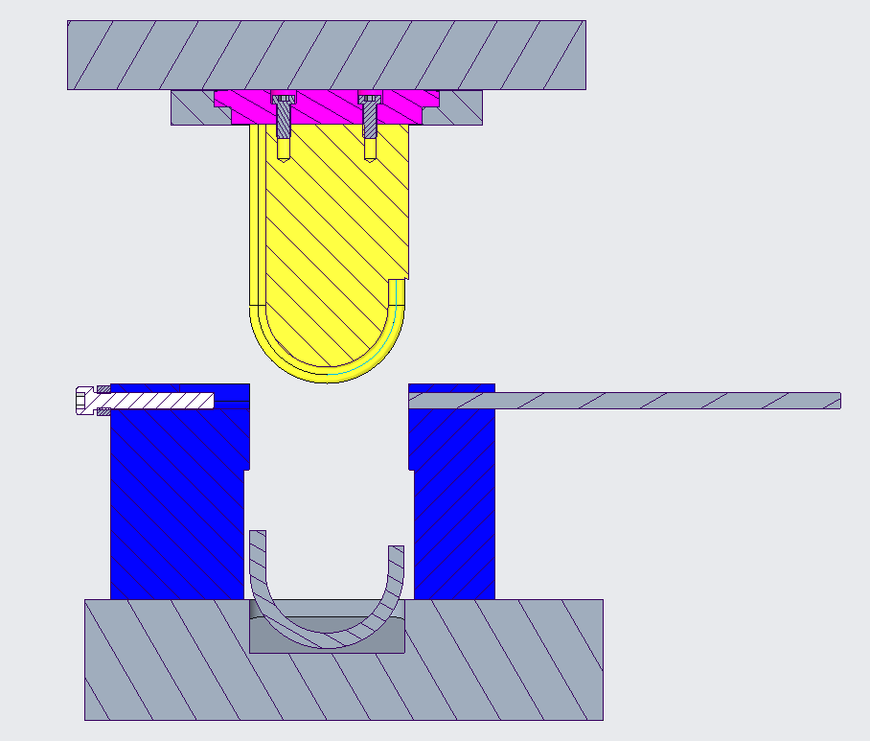
Schéma operácie
Začiatok cyklu strihania
Poloha strihanie a ohýbanie
Poloha vyhodenia výstrižku
Poloha ukončenia cyklu

